Slide 1

Как воспитать будущую леди
«Нельзя считать один пол совершеннее другого, так и нельзя их уравнивать»
Ж. Руссо

Slide 2
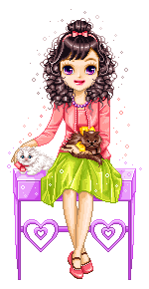
Рождение дочери –
это настоящий подарок
для родителей.
Но мало кто задается мыслью,
что малышка – это не просто
миленькая куколка,
а будущая мать,
воплощение нежности и заботы,
хранительница очага.

Slide 3
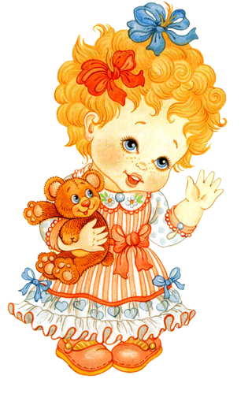
Большинство родителей дочерей в будущем хотят видеть:
ласковыми,
красивыми,
изящными.

Slide 4



Разрушение традиционных стереотипов женского поведения
Курение и сквернословие;
Лидирующие положения среди мужчин;
Стираются границы между "женскими" и "мужскими" профессиями.

Slide 5

Наши проблемы
Девочки лишены скромности, нежности, терпения, не умеют мирно разрешать конфликтные ситуации.

Slide 6
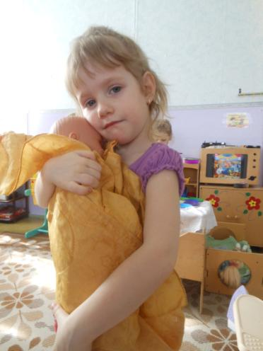
ЦЕЛЬ:
Способствовать
благоприятному протеканию
процесса полоролевой
социализации девочек,
формированию у них начал
женственности.

Slide 7
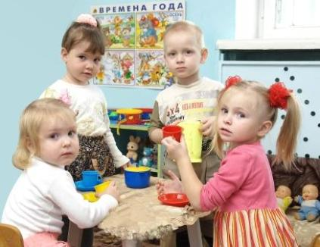
ЗАДАЧИ:
1.Изучить особенности воспитания с точки зрения гендерного подхода.
2.Создать психолого-педагогические условия для организации гендерного воспитания.
3.Организация
предметно-развивающей
среды в условиях
гендерного воспитания.

Slide 8
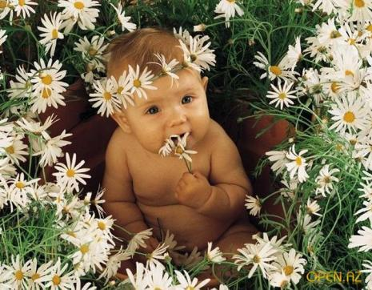

Психологи доказали, что к 2 годам ребенок начинает понимать, кто он - девочка или мальчик, а с 4 до 7 лет дети уже осознают, что девочки становятся женщинами, а мальчики - мужчинами, что принадлежность к полу сохраняется независимо от возникающих ситуаций или желаний ребенка.

Slide 9
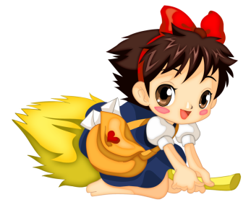
Если в дошкольные годы не заложить у девочек – мягкость, нежность, аккуратность, стремление к красоте, т. е. не развить предпосылки женственности, то это может привести к тому, что став взрослыми женщинами, они будут плохо справляться со своими семейными, общественными и социальными ролями.

Slide 10
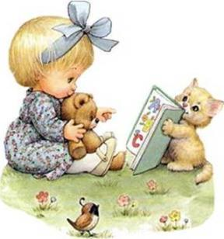

Slide 11
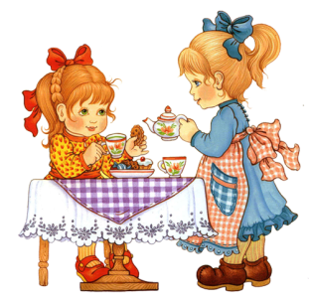

Slide 12
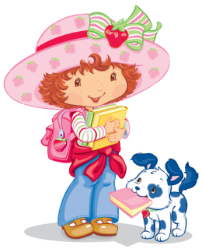

Slide 13
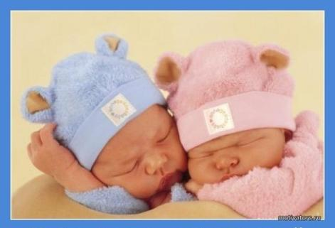
Система работы по гендерному воспитанию
1. Организация предметно – развивающей среды
2. Образовательная деятельность (тематические занятия, беседы и т.д.)
3. Игровая деятельность с детьми (самостоятельная игровая деятельность, сюжетно – ролевые игры, дидактические игры, настольные игры)
4. Работа с родителями

Slide 14

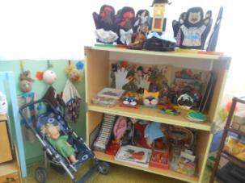
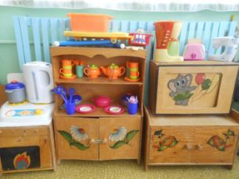
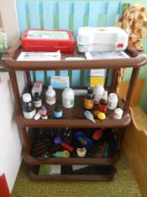
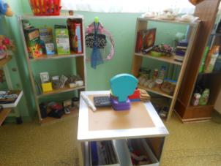
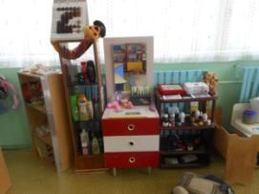

Slide 15
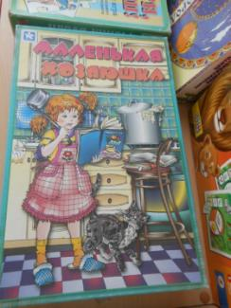
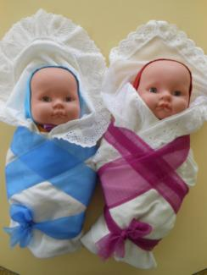
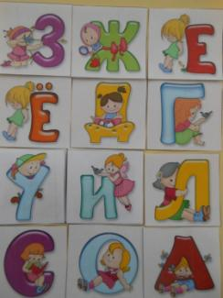



Slide 16

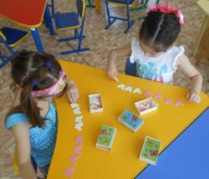
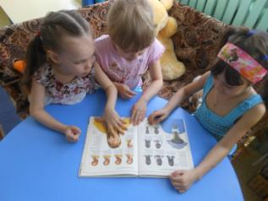
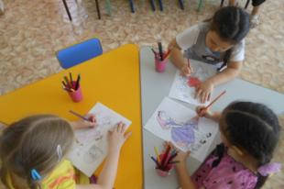
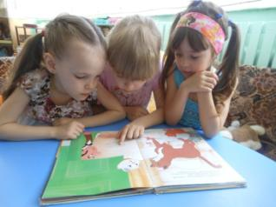
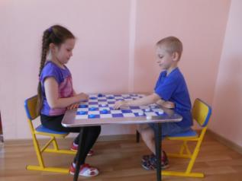

Slide 17

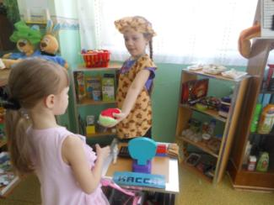
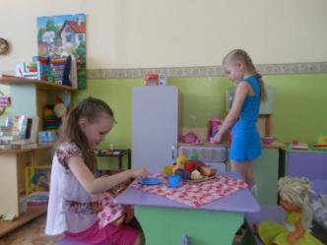
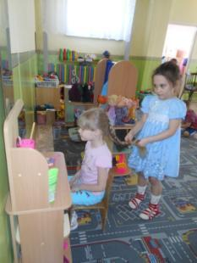
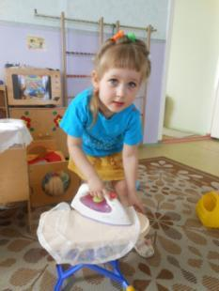
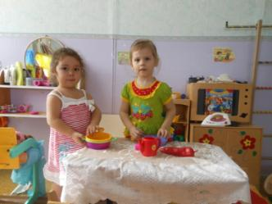

Slide 18
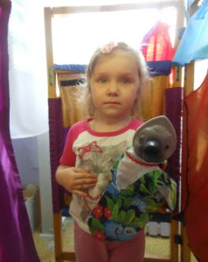
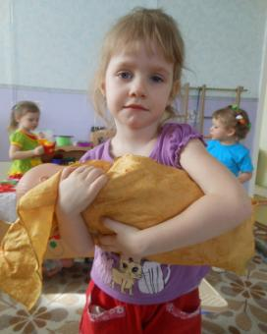
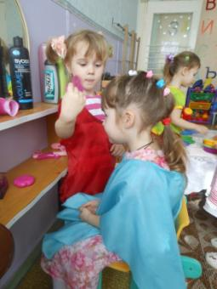
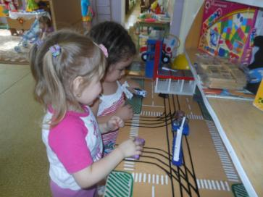
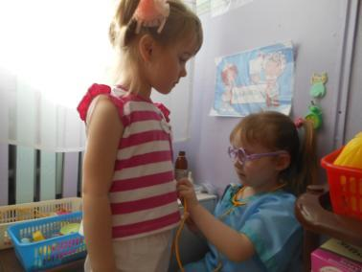

Slide 19

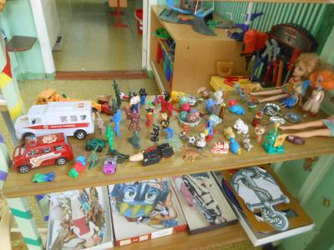
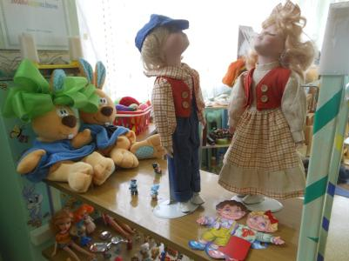
Родительские собрания «Почему детей желательно воспитывать с учетом их гендерных особенностей?».
Тематические консультации
Индивидуальные беседы
Участие родителей в создании мини музея

Slide 20
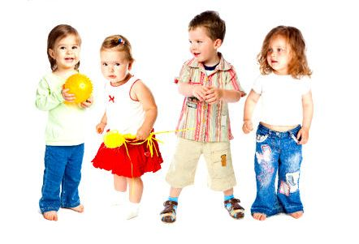
Мальчик и девочка – два разных мира.
Если воспитатели и родители заинтересованы в воспитании детей
с учетом их гендерных особенностей,
то они могут с успехом решить эти задачи.

Slide 21
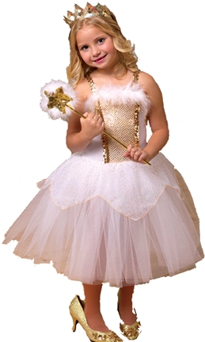
Результат
У девочек больше проявляется
традиционный образ женственности,
который включает в себя
такие качества, как мягкость,
слабость, покладистость,
эмоциональность, артистизм,
нежности, заботливости,
скромности, аккуратности,
терпимости, стремлению
к мирному разрешению
конфликтов.

Slide 22
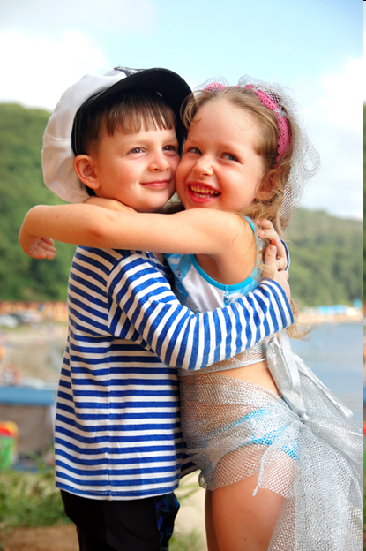
Спасибо за внимание!

